Slide 1


Slide 2

Rues for adding ing

Slide 3
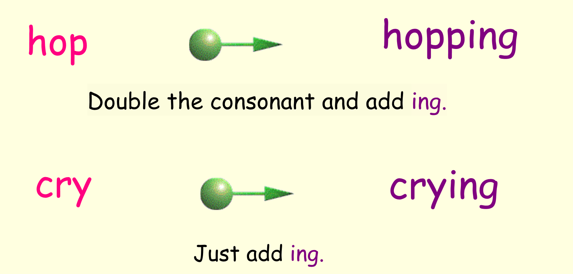
Rues for adding ing

Slide 4



